Slide 1
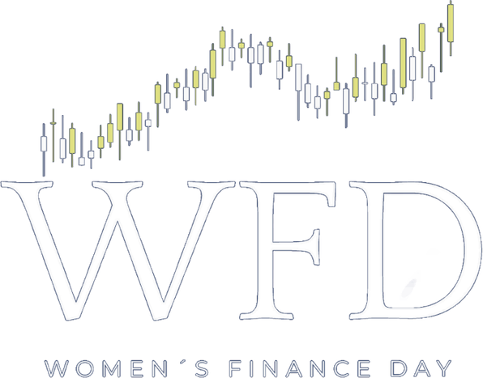

WFD-STYRET · 6. OKTOBER 2026
FINANS 0.1
Alt du trenger for å henge med når vi snakker finans: hvem gjør hva, hva ordene betyr og hvordan alt henger sammen.
Notes:
PRESENTØR 1 (intro og del 1, ca. 6 min).
Velkommen! Målet i dag er ikke at alle skal bli finanseksperter, men at alle i styret skal ha et felles bilde av hvordan finansbransjen henger sammen og kjenne igjen ordene vi bruker når vi snakker med samarbeidspartnere. Ingen spørsmål er dumme – det er nettopp dette vi skal rydde opp i.

Slide 2
AGENDA
01
GRUNNMUREN
Hva er finans? Aksjer og obligasjoner
6 min
02
KARTET OVER BRANSJEN
Sellside og buyside – hvem gjør hva?
4 min
03
INVESTERINGSBANKEN
IB, ECM, DCM, M&A og analytikeren
8 min
04
VERDSETTELSE
Multipler og DCF – og hvorfor bankene trenger dem
7 min
05
BUYSIDE
PE, VC og fond – og hvordan alt henger sammen
5 min
Notes:
Vi har delt innføringen i fem deler, og vi bygger fra bunnen: først hva finans er og de to grunnleggende produktene, aksjer og obligasjoner. Så tegner vi et kart over bransjen, går inn i investeringsbanken, ser på verdsettelse og avslutter med buyside. Helt til slutt får dere en ordliste som jukselapp.

Slide 3

GRUNNMUREN
DEL 1
Hva er finans – og hva er egentlig en aksje og en obligasjon?
Notes:
Del 1 handler om byggeklossene. Alt vi snakker om senere – ECM, DCM, verdsettelse, PE – bygger på det vi går gjennom nå.

Slide 4





HVA ER FINANS?
Finans handler om å flytte penger fra de som har, til de som trenger dem – mot en pris for tid og risiko.
SPARERE OG INVESTORER
FINANSMARKEDET
SELSKAPER
Har penger de vil ha avkastning på.
Deg med BSU, pensjonsfond, Oljefondet.
Kobler de to sidene sammen.
Banker, meglerhus og børsen.
Trenger penger for å vokse.
En fabrikk, et havvindprosjekt, en startup.
KAPITAL (PENGER)
AVKASTNING: RENTER, UTBYTTE, KURSGEVINST
Tidsverdi: 1 krone i dag er verdt mer enn 1 krone om ett år
Risiko: jo mer risiko, desto mer avkastning krever investorene
Notes:
Intuisjonen: Noen har penger de ikke trenger akkurat nå – for eksempel en pensjonskasse eller du med BSU-en din. Andre trenger penger nå for å vokse – for eksempel et selskap som vil bygge en ny fabrikk. Finansbransjen kobler disse sammen. Investorene gir kapital, og får avkastning tilbake.
To ord å huske: tidsverdi – en krone i dag er mer verdt enn en krone i morgen fordi du kan investere den – og risiko – jo mer usikkert, desto mer avkastning krever investoren. Disse to prinsippene går igjen i alt vi snakker om resten av dagen.

Slide 5


TO MÅTER Å HENTE PENGER PÅ
Et selskap som trenger penger kan enten selge en del av seg selv, eller låne.
EGENKAPITAL
GJELD
Aksjer
Lån og obligasjoner
Du blir medeier
VS
Du blir långiver
Får del av overskuddet (utbytte) og verdiøkningen
Ingen garanti – du kan tape alt
Sist i køen hvis selskapet går konkurs
Får fast rente og pengene tilbake til avtalt tid
Lavere risiko enn aksjer
Først i køen hvis selskapet går konkurs
Bankens avdeling: ECM
Bankens avdeling: DCM
Høyere risiko = høyere forventet avkastning
Notes:
Det finnes bare to grunnleggende måter å finansiere et selskap på. Egenkapital: du selger en bit av selskapet – en aksje. Investoren blir medeier, får del av gevinsten, men har ingen garanti. Gjeld: du låner penger, enten fra banken eller ved å utstede obligasjoner. Långiveren får fast rente og pengene tilbake, og får betalt først hvis det går galt.
Derfor er aksjer mer risikable enn obligasjoner – og derfor forventer aksjeinvestorer høyere avkastning. Legg merke til nederste linje på kortene: ECM og DCM er bare bankenes navn på avdelingene som hjelper selskaper med akkurat disse to tingene. Det kommer vi tilbake til i del 3.

Slide 6


HVA ER EN AKSJE?
En aksje er en liten eierbit av et selskap.
FORMEL
Markedsverdi = aksjekurs × antall aksjer
Eksempel: 10 000 000 aksjer × 250 kr = 2,5 mrd. kr
Hvorfor endres kursen?
Kursen speiler forventninger om fremtiden: resultater, nyheter, renter og stemningen i markedet.
Hvor handles aksjer?
På børsen, f.eks. Oslo Børs. Der finner du blant annet Equinor, DNB og Kongsberg Gruppen.
Selskapet delt i 100 aksjer.
Eier du 1 aksje, eier du 1 % av selskapet – og har rett på 1 % av utbyttet.
Hvordan tjener du penger?
Utbytte (selskapet deler ut overskudd) og kursgevinst (aksjen stiger i verdi).
Notes:
Tenk på et selskap som en pizza delt i 100 biter. Hver bit er en aksje. Eier du én bit, eier du én prosent av selskapet og har rett på én prosent av overskuddet som deles ut.
Markedsverdien – det markedet sier at hele selskapet er verdt – finner du ved å gange aksjekursen med antall aksjer. Steg for steg: 10 millioner aksjer ganger 250 kroner gir 2,5 milliarder kroner.
Kursen går opp og ned fordi den speiler forventningene til fremtiden. Hvis Equinor legger frem bedre resultater enn ventet, stiger gjerne kursen.

Slide 7

KARTET OVER BRANSJEN
DEL 2
Sellside og buyside – hvem gjør hva?
Notes:
PRESENTØR 2 (del 2, ca. 4 min).
Nå vet vi at selskaper henter penger gjennom aksjer og gjeld. Men hvem er det som faktisk gjør jobben? Her er kartet over bransjen.

Slide 8

SELLSIDE OG BUYSIDE
SELLSIDE
BUYSIDE
Selger tjenester: rådgivning, megling og analyse. Tjener på honorarer og kurtasje.
Kjøper og eier: investerer penger i selskaper. Tjener på avkastningen.
I Norge kalles de ofte meglerhus.
PE, VC, fond og pensjonskapital.
SELSKAPET
DNB Carnegie
Pareto Securities
FSN Capital
Altor
Arctic Securities
ABG Sundal Collier
Summa Equity
Herkules Capital
SEB
Nordea
rådgir
investerer
Investinor
NBIM (Oljefondet)
Fearnley Securities
Clarksons Securities
Folketrygdfondet
ODIN Forvaltning
Også en del av bildet: Big 4 (f.eks. KPMG Deal Advisory), advokatfirmaer og konsulentselskaper som støtter transaksjonene.
Notes:
Den enkleste måten å dele bransjen på er sellside og buyside.
Sellside SELGER tjenester. Det er investeringsbankene – i Norge ofte kalt meglerhus – som DNB Carnegie, Pareto og Arctic. De rådgir selskaper, megler aksjer og skriver analyser, og tjener penger på honorarer og kurtasje.
Buyside KJØPER. Det er de som har pengene og investerer dem: PE-fond som FSN og Altor, venturefond som Investinor, og store forvaltere som Oljefondet og Folketrygdfondet. De tjener penger når investeringene stiger i verdi.
Selskapet står i midten: sellside hjelper selskapet med å hente penger, buyside er de som gir pengene.

Slide 9

INVESTERINGS-BANKEN
DEL 3
IB, ECM, DCM, M&A – og hva en analytiker gjør
Notes:
PRESENTØR 3 (del 3, ca. 8 min).
Vi zoomer inn på sellside og investeringsbanken – der mange av WFD-partnerne holder til.

Slide 10
HVA GJØR EN INVESTERINGSBANK?
INVESTERINGSBANK / MEGLERHUS
CORPORATE FINANCE (IB)
Rådgir selskaper
MARKETS
Betjener investorer
ECM
DCM
M&A
S&T
RESEARCH
Equity Capital Markets
Debt Capital Markets
Mergers & Acquisitions
Sales & Trading
Equity Research
Henter egenkapital: børsnoteringer (IPO) og emisjoner
Henter gjeld: obligasjonslån
Rådgir ved kjøp, salg og sammenslåing av selskaper
Kjøper og selger aksjer og obligasjoner for investorer
Analyserer selskaper og gir kjøp/selg-anbefalinger
Kinesisk mur: info deles ikke mellom sidene
Notes:
En investeringsbank har to hoveddeler.
Corporate Finance – det folk ofte mener med «IB» – rådgir selskaper. Her finner vi ECM, som hjelper selskaper å hente egenkapital; DCM, som hjelper dem å låne; og M&A, som rådgir når selskaper kjøpes, selges eller slås sammen.
Markets jobber mot investorene: Sales & Trading kjøper og selger verdipapirer for kundene, og Research analyserer selskaper.
Mellom dem står en «kinesisk mur»: Corporate Finance vet ofte om store hemmelige transaksjoner, og den informasjonen kan ikke lekke over til dem som handler aksjer. Det er innsideinformasjon.

Slide 11

ECM: HENTE EGENKAPITAL
Selskapet selger nye eierbiter (aksjer) til investorer for å få penger til vekst.
SLIK FOREGÅR EN IPO
IPO (BØRSNOTERING)
1
Forberedelse: banken gjennomgår selskapet (due diligence) og skriver prospekt
Første gang selskapets aksjer selges til allmennheten og blir notert på børs. Eksempel: Norconsult ble notert på Oslo Børs i 2023.
2
Verdsettelse: hva er selskapet verdt? Gir et prisintervall
3
Bookbuilding: investorene melder hvor mange aksjer de vil ha, og til hvilken pris
EMISJON
4
Prising og tildeling: endelig pris settes, aksjene fordeles
Et selskap som allerede er børsnotert henter mer penger ved å utstede nye aksjer. En rettet emisjon er et tilbud til utvalgte investorer, og er svært vanlig i Norge.
5
Første handelsdag: aksjen handles på børsen
Notes:
ECM står for Equity Capital Markets. Intuisjonen: selskapet selger nye eierbiter for å få penger.
To typer oppdrag: En IPO er første gang et selskap går på børs – Norconsult er et eksempel fra Oslo Børs i 2023. En emisjon er når et selskap som allerede er på børs henter mer penger. I Norge er rettede emisjoner veldig vanlige: banken ringer rundt til store investorer og kan hente hundrevis av millioner i løpet av en kveld.
I en IPO jobber banken gjennom fem steg. Legg merke til steg 2: verdsettelse. Det er derfor del 4 i dag er så viktig – uten en verdsettelse vet ingen hva aksjene skal koste. Bookbuilding betyr at banken samler inn ordre fra investorer – en «ordrebok» – og bruker den til å sette prisen.

Slide 12
DCM: HENTE GJELD
Selskapet låner penger fra mange investorer på én gang ved å utstede obligasjoner – et lån delt opp i små biter som kan kjøpes og selges.
EKSEMPEL: 500 MNOK, 5 ÅR, 8 % RENTE (KUPONG)
STEG FOR STEG
1
Rente per år: 500 × 8 % = 40 MNOK
2
År 1–4: investorene får 40 MNOK i rente
3
År 5: 40 MNOK rente + 500 MNOK tilbake = 540
4
Totalt: 5 × 40 + 500 = 700 MNOK
Norge har et stort high yield-marked: obligasjoner med høyere risiko og høyere rente, mye innen shipping og energi.
Notes:
DCM står for Debt Capital Markets. I stedet for å låne alt fra én bank, låner selskapet fra mange investorer på én gang ved å utstede obligasjoner.
Eksempel steg for steg: Selskapet låner 500 millioner kroner over fem år med 8 prosent rente – renten kalles kupong. Hvert år betaler selskapet 500 ganger 8 prosent, altså 40 millioner. De fire første årene får investorene bare renten. I år fem får de den siste renten pluss de 500 millionene tilbake – 540. Totalt betaler selskapet 700 millioner: 200 i renter og 500 i tilbakebetaling.
Norge er kjent for et stort high yield-marked, altså obligasjoner fra selskaper med høyere risiko – derfor høyere rente. Husk prinsippet fra del 1: mer risiko, mer avkastning.

Slide 13



M&A: KJØP OG SALG AV SELSKAPER
Tenk på banken som en eiendomsmegler – bare for hele selskaper.
SALGSMANDAT (SELL-SIDE M&A)
KJØPSMANDAT (BUY-SIDE M&A)
Banken hjelper eieren å selge selskapet til best mulig pris, f.eks. når et PE-fond vil selge.
Banken hjelper en kjøper å finne riktig selskap, verdsette det og forhandle.
EN TYPISK SALGSPROSESS
Forberedelse
Kontakt
Indikative bud
Due diligence
Signering
Informasjonsmemo og verdsettelse
Banken kontakter aktuelle kjøpere
Kjøperne gir et første prisanslag
De beste får gå gjennom selskapet i detalj
Endelig bud, avtale og closing
Obs: «sell-side» i M&A betyr salgsmandat – ikke det samme som sellside-bransjen.
Notes:
M&A betyr Mergers and Acquisitions – fusjoner og oppkjøp. Tenk på banken som en eiendomsmegler, bare at boligen er et helt selskap.
Banken kan sitte på to sider: med et salgsmandat hjelper den eieren å selge til høyest mulig pris – for eksempel når et PE-fond skal selge et selskap det har eid i noen år. Med et kjøpsmandat hjelper den kjøperen.
En salgsprosess følger ofte de fem stegene: forberede materialet, kontakte kjøpere, få inn indikative bud, slippe de beste inn i due diligence – en grundig gjennomgang av selskapet – og til slutt signere.
En felle: «sell-side» i M&A betyr salgsmandat. Det er ikke det samme som sellside-bransjen vi snakket om i del 2.

Slide 14

ANALYTIKER – TO BETYDNINGER
ANALYST I IB
AKSJEANALYTIKER
Stillingstittel – første trinn på karrierestigen
Equity research – på Markets-siden
Bygger finansielle modeller i Excel
Lager pitchbooks og presentasjoner i PowerPoint
Researcher selskaper og bransjer
Jobber i team på transaksjoner (ECM, DCM, M&A)
Følger 10–20 selskaper i én bransje
Lager prognoser for inntekter og resultat
Setter kursmål og gir en anbefaling
Skriver rapporter som investorene leser
EKSEMPEL
Aksjen koster 100 kr. Analytikeren mener den er verdt 120 kr (kursmål).
Oppside 20 % → KJØP
Analyst
Associate
VP
Director
MD/Partner
Felles for begge: de verdsetter selskaper hver dag →
Notes:
«Analytiker» betyr to forskjellige ting, og det er lett å blande dem.
I IB er Analyst en stillingstittel – det første trinnet på karrierestigen etter studiene, før Associate, VP, Director og MD eller partner. En analyst bygger modeller i Excel, lager pitchbooks – presentasjonene banken bruker for å vinne oppdrag – og jobber på transaksjoner.
En aksjeanalytiker sitter i Research på Markets-siden. De følger en håndfull selskaper, lager prognoser og setter et kursmål. Eksempel: aksjen koster 100, analytikeren mener den er verdt 120. Oppsiden er 120 minus 100, delt på 100 – altså 20 prosent – så anbefalingen blir KJØP.
Felles for begge: de verdsetter selskaper hele tiden. Og det er nettopp det neste del handler om.

Slide 15
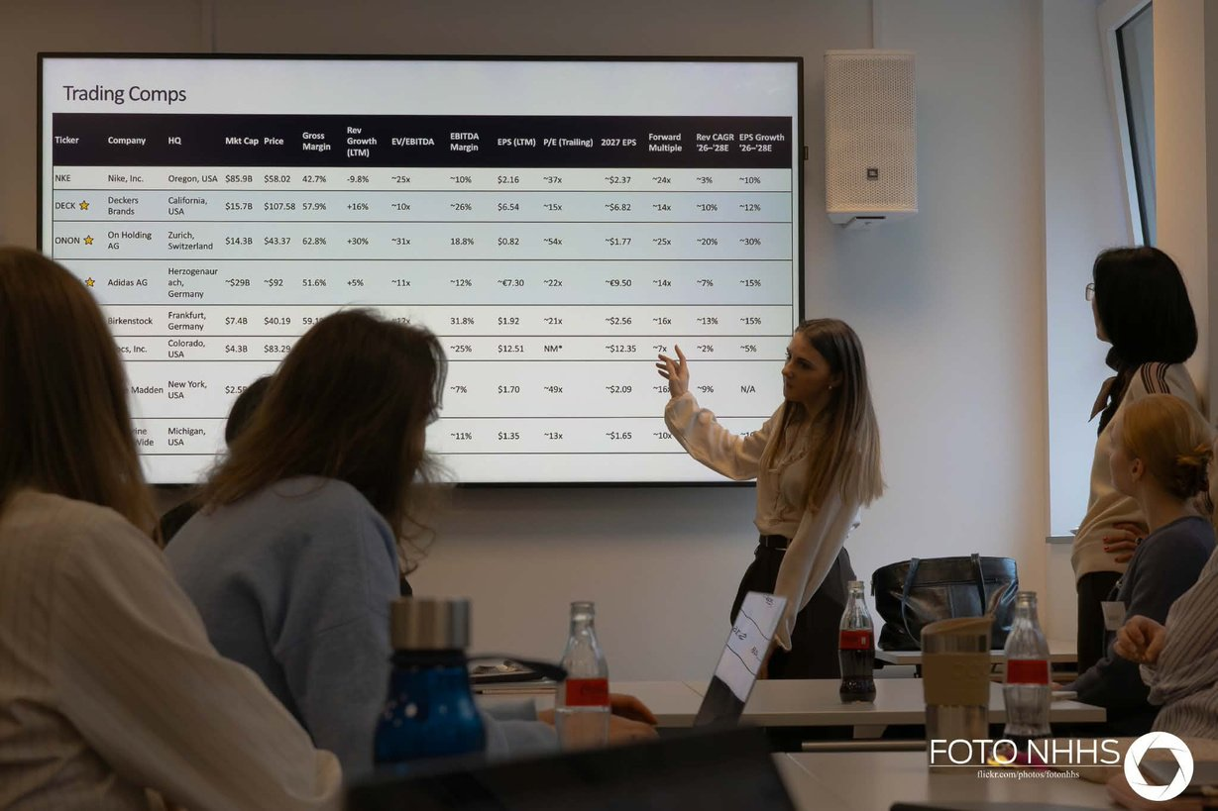
VERDSETTELSE
DEL 4
Hva er et selskap verdt – og hvorfor bryr bankene seg?
Notes:
PRESENTØR 4 (del 4, ca. 7 min).
Bildet til høyre er faktisk fra WFP: en workshop der deltakerne jobbet med «trading comps» – altså multipler. Det skal vi se på nå.

Slide 16


HVORFOR VERDSETTE?
«Pris er det du betaler, verdi er det du får.» Bankene må vite hva et selskap er verdt før de kan gi råd.
TO HOVEDMETODER
IPO
M&A
RELATIV: MULTIPLER
Hvilken pris skal aksjene selges til?
Hvor mye bør kjøperen by?
Sammenlign med lignende selskaper – som kvadratmeterpris på leiligheter.
ABSOLUTT: DCF
RESEARCH
PE OG VC
Regn ut hva pengene selskapet skal tjene i fremtiden er verdt i dag.
Er aksjen billig eller dyr? Hva er kursmålet?
Hva kan vi betale og fortsatt tjene penger?
Notes:
Hvorfor er verdsettelse så sentralt? Fordi nesten alt bankene gjør krever et svar på spørsmålet «hva er dette selskapet verdt?». I en IPO må de sette en pris. I M&A må de vite hva kjøperen bør by. Analytikeren trenger det for å sette kursmål, og PE-fondet må vite hva de kan betale.
Det finnes to hovedmetoder. Multipler sammenligner med lignende selskaper. DCF regner ut verdien av fremtidige penger. I praksis bruker bankene begge, og ser om de gir omtrent samme svar.

Slide 17
MULTIPLER: SAMMENLIGN MED ANDRE
INTUISJON
REGNEEKSEMPEL
Leiligheter på Møhlenpris selges for ca. 80 000 kr/kvm. Er din 50 kvm, er den trolig verdt ca. 4 mill. kr.
Lignende selskaper prises til
8x EBITDA
Vårt selskaps EBITDA
50 MNOK
DE VANLIGSTE MULTIPLENE
EV / EBITDA
EV = 8 × 50
400 MNOK
Verdien av hele selskapet delt på driftsresultat før av- og nedskrivninger
– Netto gjeld
100 MNOK
P / E
= Verdi av egenkapitalen
300 MNOK
Aksjekurs delt på resultat per aksje
÷ 10 mill. aksjer
30 kr/aksje
EV (Enterprise Value) = markedsverdi av egenkapitalen + netto gjeld
Notes:
Multipler er som kvadratmeterpris. Hvis leiligheter i samme strøk selges for 80 000 kroner per kvadratmeter, er en leilighet på 50 kvadratmeter trolig verdt rundt 4 millioner – 80 000 ganger 50.
For selskaper bruker vi i stedet for kvadratmeter et nøkkeltall som EBITDA – driftsresultatet før av- og nedskrivninger, grovt sagt hva driften tjener. EV, enterprise value, er verdien av hele selskapet: egenkapitalen pluss netto gjeld.
Regneeksempel, steg for steg: Lignende selskaper prises til 8 ganger EBITDA. Vårt selskap har en EBITDA på 50 millioner. EV blir 8 ganger 50, altså 400 millioner. Men noe av det skylder vi långiverne: trekk fra 100 millioner i netto gjeld, så står vi igjen med 300 millioner til aksjonærene. Med 10 millioner aksjer blir det 300 delt på 10 – 30 kroner per aksje.
Dette er nøyaktig det som kalles «trading comps» – det deltakerne på WFP jobbet med.

Slide 18
DCF: VERDIEN AV FREMTIDIGE PENGER
INTUISJON
EKSEMPEL: 100 MNOK I ÅRET I 3 ÅR, r = 10 %
100 kr i dag er verdt mer enn 100 kr om ett år – du kunne investert dem. Fremtidige penger må «krympes» tilbake til i dag.
FORMEL
Nåverdi = KS / (1 + r)ᵗ
KS = kontantstrøm i år t
r = avkastningskrav (diskonteringsrente)
Selskapets verdi = summen av nåverdiene
År 1: 100 / 1,10
= 90,9
År 2: 100 / 1,10² = 100 / 1,21
= 82,6
I praksis: 5–10 års prognoser + en terminalverdi for alle årene etter det.
År 3: 100 / 1,10³ = 100 / 1,331
= 75,1
Verdi i dag
248,7 MNOK
Notes:
DCF står for Discounted Cash Flow – diskontert kontantstrøm. Intuisjonen er tidsverdien fra del 1: 100 kroner i dag er verdt mer enn 100 kroner om ett år, fordi du kunne investert dem i mellomtiden. Derfor «krymper» vi fremtidige penger tilbake til dagens verdi.
Formelen: nåverdi er kontantstrømmen delt på 1 pluss avkastningskravet, opphøyd i antall år.
Eksempel steg for steg: Selskapet tjener 100 millioner i året i tre år, og investorene krever 10 prosent avkastning. År 1: 100 delt på 1,10 er 90,9. År 2: 100 delt på 1,10 i andre, altså 1,21, er 82,6. År 3: 100 delt på 1,331 er 75,1. Summerer vi, blir verdien i dag 248,7 millioner – selv om selskapet totalt tjener 300.
I virkeligheten lager bankene prognoser for 5–10 år og legger til en terminalverdi for alle årene etterpå. Avkastningskravet er en av de viktigste antakelsene: høyere risiko gir høyere krav, og dermed lavere verdi i dag.

Slide 19
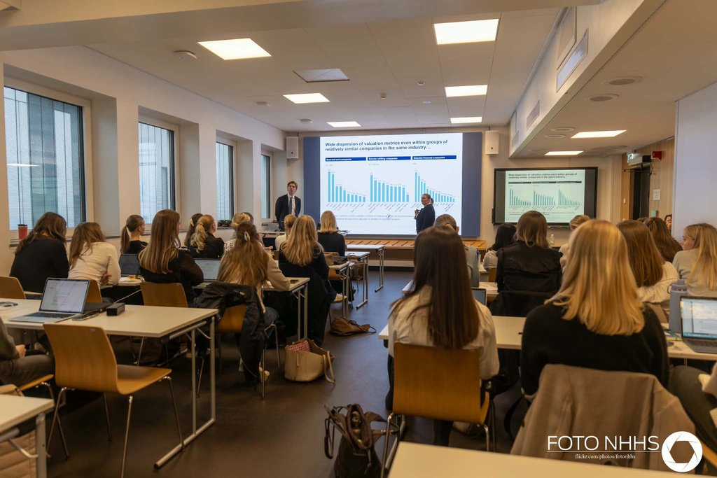
BUYSIDE
DEL 5
Private equity, venture capital og fond
Notes:
PRESENTØR 5 (del 5 og avslutning, ca. 5 min).
Vi har snakket mye om sellside. Nå ser vi på de som sitter med pengene – buyside.

Slide 20

PRIVATE EQUITY OG VENTURE CAPITAL
Begge investerer i selskaper som ikke er på børs – men i helt ulike faser.
 | VENTURE CAPITAL (VC) | PRIVATE EQUITY (PE)
Fase | Unge selskaper og startups | Modne selskaper med stabil inntjening
Eierandel | Minoritet (en del av selskapet) | Majoritet (kontroll over selskapet)
Finansiering | Egenkapital | Egenkapital + mye gjeld (LBO)
Strategi | Mange små veddemål – noen få må bli store vinnere | Forbedre drift, vokse og selge etter 3–7 år
Norske eksempler | Investinor, Alliance Venture, Nysnø | FSN Capital, Altor, Summa Equity, Herkules
Fondsmodellen: Investorer (LP-er: pensjonsfond, forsikringsselskaper, stiftelser) legger penger i fondet. Forvalteren (GP) investerer og får en andel av gevinsten (carry).
Notes:
Både VC og PE investerer i selskaper som ikke er børsnotert – men i helt ulike faser.
Venture capital går inn tidlig, i startups. De kjøper en minoritetsandel og vet at de fleste investeringene vil feile – men noen få store vinnere skal betale for resten. Investinor og Alliance Venture er norske eksempler.
Private equity kjøper modne selskaper med stabil inntjening, gjerne hele selskapet. De finansierer kjøpet med mye gjeld – det kalles et LBO, leveraged buyout. Så forbedrer de driften og selger etter 3–7 år, ofte gjennom en M&A-prosess eller en IPO. FSN, Altor og Summa er store nordiske PE-hus.
Pengene kommer fra investorer som pensjonsfond og forsikringsselskaper, kalt LP-er. Forvalteren kalles GP og får en andel av gevinsten, kalt carry.

Slide 21

ANDRE PÅ BUYSIDE
Buyside er mer enn PE og VC – de største pengene ligger hos forvalterne.
STATLIGE FOND
PENSJON OG FORSIKRING
Forvalter statens penger i aksjer og obligasjoner over hele verden.
Investerer pensjonssparing langsiktig og trygt.
NBIM (Oljefondet), Folketrygdfondet
KLP, Storebrand, Gjensidige
AKSJEFOND / KAPITALFORVALTERE
HEDGEFOND OG FAMILY OFFICES
Samler sparepenger fra mange og investerer i børsnoterte selskaper.
Mer aktive strategier, eller forvaltning av formuen til en familie.
ODIN, DNB Asset Management, Skagen
F.eks. investeringsselskapene til kjente norske familier
Notes:
Buyside er mer enn PE og VC. De største pengene ligger hos forvalterne: Oljefondet, som forvaltes av NBIM, eier en liten andel av nesten alle store børsnoterte selskaper i verden. Pensjons- og forsikringsselskaper som KLP og Storebrand investerer pensjonssparingen vår. Aksjefond som ODIN og DNB Asset Management samler sparepengene til mange personer. I tillegg finnes hedgefond og family offices.
Disse er kundene til sellside: det er dem meglerhusene ringer når de skal selge aksjer i en emisjon eller obligasjoner i et lån.

Slide 22

ALT HENGER SAMMEN
Ett selskap kan møte hele bransjen i løpet av livet sitt.
VC
PE
ECM
DCM
M&A
OPPSTART
VEKST
BØRSNOTERING
LÅNER PENGER
OPPKJØP
Gründere henter penger fra VC
PE-fond kjøper og utvikler selskapet
Selskapet går på børs med en IPO
Utsteder obligasjoner for å finansiere vekst
Kjøper et annet selskap, eller blir kjøpt
I hvert steg: noen må verdsette selskapet – med multipler og DCF – og analytikere på begge sider gjør jobben.
Notes:
For å samle trådene: ett og samme selskap kan møte hele bransjen. Det starter med venturekapital, vokser med hjelp fra et PE-fond, går på børs gjennom en IPO der ECM-teamet i banken leder prosessen, låner penger med hjelp fra DCM, og kjøper eller blir kjøpt med M&A-rådgivere på begge sider.
Og i hvert eneste steg må noen svare på det samme spørsmålet: hva er selskapet verdt? Derfor er verdsettelse kjernen i hele bransjen.

Slide 23
ORDLISTE
Aksje
Obligasjon
Kupong
Eierandel i et selskap
Et lån som kan kjøpes og selges
Renten på en obligasjon
Markedsverdi
EV
EBITDA
Aksjekurs × antall aksjer
Verdien av hele selskapet (EK + netto gjeld)
Driftsresultat før av- og nedskrivninger
Multippel
DCF
IPO
Verdi delt på et nøkkeltall, f.eks. EV/EBITDA
Fremtidige kontantstrømmer omregnet til dagens verdi
Første gang et selskap noteres på børs
Emisjon
Bookbuilding
Due diligence
Selskapet utsteder nye aksjer
Innhenting av ordre fra investorer
Grundig gjennomgang før et kjøp
LBO
Pitchbook
Kursmål
Oppkjøp finansiert med mye gjeld
Presentasjon banken bruker for å vinne oppdrag
Analytikerens anslag på hva aksjen er verdt
Notes:
Her er en jukselapp med de viktigste ordene fra i dag. Vi deler presentasjonen etterpå, så dere kan slå opp når et ord dukker opp i møter med samarbeidspartnere.

Slide 24

FINANS 0.1
TAKK!
Spørsmål?
Nå har vi et felles språk for resten av WFD-året.
Notes:
Takk for oss! Er det noe som var uklart, eller ord dere har hørt i møter som vi ikke har dekket?

